Slide 1
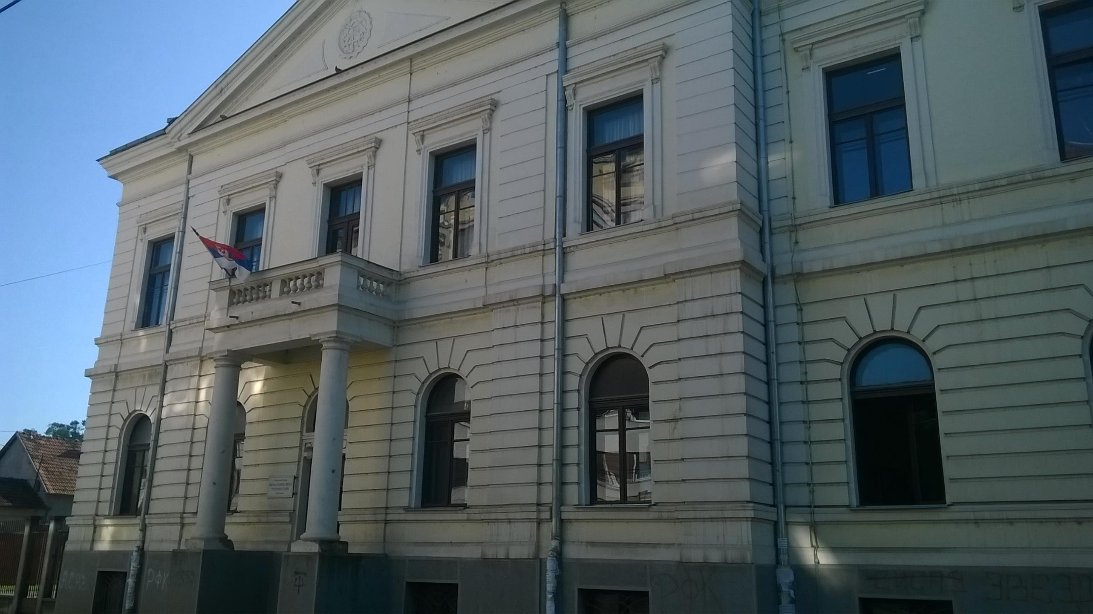
Безбедност младих у саобраћају
Др Марко Маслаћ
Крагујевац, април 2019.
Висока техничка школа струковних студија
КРАГУЈЕВАЦ

Slide 2
Безбедност саобраћаја – научна дисциплина.
Саобраћајне незгоде = проблем безбедности саобраћаја.
Трошкови саобраћајних незгода:
Лако повређено лице = 3.181€
Тешко повређено лице = 34.094€
Погинуло лице = 317.310€.
Висока техничка школа струковних студија
КРАГУЈЕВАЦ

Slide 3
Стање безбедности саобраћаја у Р. Србији
од 2000. до 2017. године
Висока техничка школа струковних студија
КРАГУЈЕВАЦ
916.933
САОБ. НЕЗГОДА
340.943
Лако и тешко повређених лица
14.491
Погинулих лица

Slide 4
Стање безбедности саобраћаја у Крагујевцу
од 2014. до 2018. године – млади (15-30 година)
Висока техничка школа струковних студија
КРАГУЈЕВАЦ
1.271
САОБ. НЕЗГОДА
580
Лако и тешко повређених лица
7
Погинулих лица

Slide 5
Зашто безбедност саобраћаја?
Зашто млади и саобраћајне незгоде?
60
50
40
СМРТНОСТ (% УМРЛИХ)
30
20
10
0
0
5
10
15
20
25
30
35
40
45
50
55
60
65
70
75
80
85
90
Старост
Саобраћајне незгоде
Рак
Болести срца
Болести мозга

Slide 6
Човек као фактор БС.
Понашања младих учесника у саобраћају.
Врсте понашања:
Прекршај, грешка, пропуст, агресивно и позитивно
понашање.
Висока техничка школа струковних студија
КРАГУЈЕВАЦ

Slide 7
Понашања младих учесника у саобраћају.
Шанса учешћа у СН:
Млади имају 1.31 пут (131%) већу шансу да доживе СН.
Прекшаји – 1.83 пута (183%)
Агресивно понашање – 1.24 (124%).
Висока техничка школа струковних студија
КРАГУЈЕВАЦ

Slide 8
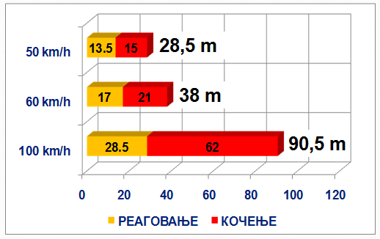
Брзина и зауставни пут возила
Висока техничка школа струковних студија
КРАГУЈЕВАЦ

Slide 9
Хвала на пажњи!!!
Висока техничка школа струковних студија
КРАГУЈЕВАЦ

